Slide 1

SOUS-OFFICIER DE GARDE
Déontologie
Discipline et sanctions
Plateforme et outils SDIS
Service
Départemental
d’Incendie et de Secours
du Calvados

Slide 2
1. DEONTOLOGIE
Les principales obligations des agents publics → article L121-1 CGFP
Dignité
Impartialité
Intégrité
Probité
Notes:
Dignité : Adopter un comportement qui ne porte pas atteinte à l’administration
Dans ses propos, ses agissements, sa tenue, l’agent doit s’assurer que la dignité des fonctions et la réputation de l’administration soient respectées.
« Jeter l’opprobre sur la profession »
Impartialité : Ne pas avoir de préjugés.
Exemplarité des agents ;
Neutralité, égalité …
Intégrité : Exercer ses fonctions de manière désintéressée.
Situations de conflits d’intérêts ;
Agent amené à se prononcer sur une affaire dans laquelle il peut avoir un intérêt personnel;
Probité : Ne pas tirer un profit personnel de ses fonctions.
Utilisation des moyens du services pour des besoins personnels ;
Percevoir des cadeaux / rémunérations de la part d’usagers ;
Détournement de fonds ;
Vol.

Slide 3
1. DEONTOLOGIE
Secret
professionnel
L121-6
Discrétion
professionnelle
L121-7
Notes:
Secret professionnel : garder le secret sur les renseignements concernant des particuliers dont on a connaissance dans le cadre du service.
Peut être levé :
Pour prouver son innocence ;
Lorsque la personne a donné son autorisation.
Doit être levé :
S’il s’agit d’un crime ou délit (article 40 CPP => voie hiérarchique) ;
En cas de réquisition judiciaire ;
En cas de témoignage en justice (correctionnelle / criminelle => article 109 CPP) ;
Dans le cadre d’un recours devant le juge administratif.
Discrétion professionnelle : garder le secret sur les informations et documents auxquels on a accès dans le cadre du service.
Sauf : en cas de saisie de la CADA.

Slide 4
1. DEONTOLOGIE
Obligation d’effectuer les tâches confiées
L121-9
L’agent est responsable de l’exécution des tâches qui lui sont confiées, même s’il a des subordonnés.
L’agent doit se conformer aux instructions de son supérieur, sauf si l’ordre est manifestement illégal et de nature à compromettre gravement un intérêt public.
Obligation d’obéissance hiérarchique
L121-10

Slide 5
1. DEONTOLOGIE
Obligation de neutralité
L121-2
L’agent traite de façon égale toutes les personnes et respecte leur liberté de conscience et leur dignité.
L’agent ne doit pas exprimer d’opinions ou avoir des comportements qui pourraient porter atteinte à la considération du service (prise de position publique, etc).
Obligation de réserve
(Juge)
Notes:
Devoir de réserve : apprécié au cas par cas, selon :
La publicité des propos ;
La gravité des propos ;
La catégorie hiérarchique ;
Le statut, ou non, de représentant syndical.

Slide 6
1. DEONTOLOGIE
Interdiction de cumul d’activités : l’agent public doit consacrer l’intégralité de son activité professionnelle aux tâches qui lui sont confiées.
→ article L121-3 CGFP
Service
Départemental
d’Incendie et de Secours
du Calvados

Slide 7
2. DISCIPLINE ET SANCTIONS (SPP)
Groupe | Sanction | Inscription au dossier
1er groupe | Avertissement | Pas d’inscription
 | Blâme | Effacement automatique après 3 ans
 | Exclusion de 1 à 3 jours
2ème groupe | Radiation du tableau d’avancement | Effacement sur demande après 10 ans
 | Abaissement d’échelon
 | Exclusion de 4 à 15 jours
3ème groupe | Rétrogradation au grade inférieur | Effacement sur demande après 10 ans
 | Exclusion de 16 jours à 2 ans
4ème groupe | Mise à la retraite d’office | X
 | Révocation
Service
Départemental
d’Incendie et de Secours
du Calvados

Slide 8
2. DISCIPLINE ET SANCTIONS (SPV)
Groupe | Sanction | Autorité compétente
1er groupe | Avertissement | Directeur départemental
 | Blâme
2ème groupe | Exclusion temporaire de 1 jour à 1 mois | Président
3ème groupe | Exclusion temporaire de 1 à 6 mois | Président
 | Rétrogradation
 | Résiliation de l’engagement
Service
Départemental
d’Incendie et de Secours
du Calvados

Slide 9
2. DISCIPLINE ET SANCTIONS
Conseil de discipline SPP :
    Président : un magistrat du Tribunal administratif ;
    50 % de membres du conseil d’administration ;
    50 % de représentants du personnel.
Conseil de discipline SPV :
    50 % de membres du conseil d’administration (le 1er vice-président du CASDIS est président du conseil de discipline de droit)
    50 % de représentants des SPV (tirés au sort parmi les SPV siégeant à la CATSIS et au CCDSPV + l’ensemble des SPV du département si besoin).
Notes:
Conseil de discipline SPV : arrêté du 30 décembre 2024

Slide 10
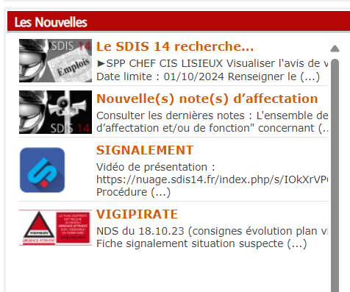
3. PLATEFORME ET OUTILS SDIS

